Slide 1
Goede Week - Pasen
Sterren aan de hemel 4
Uit onderwerp 6

Slide 2
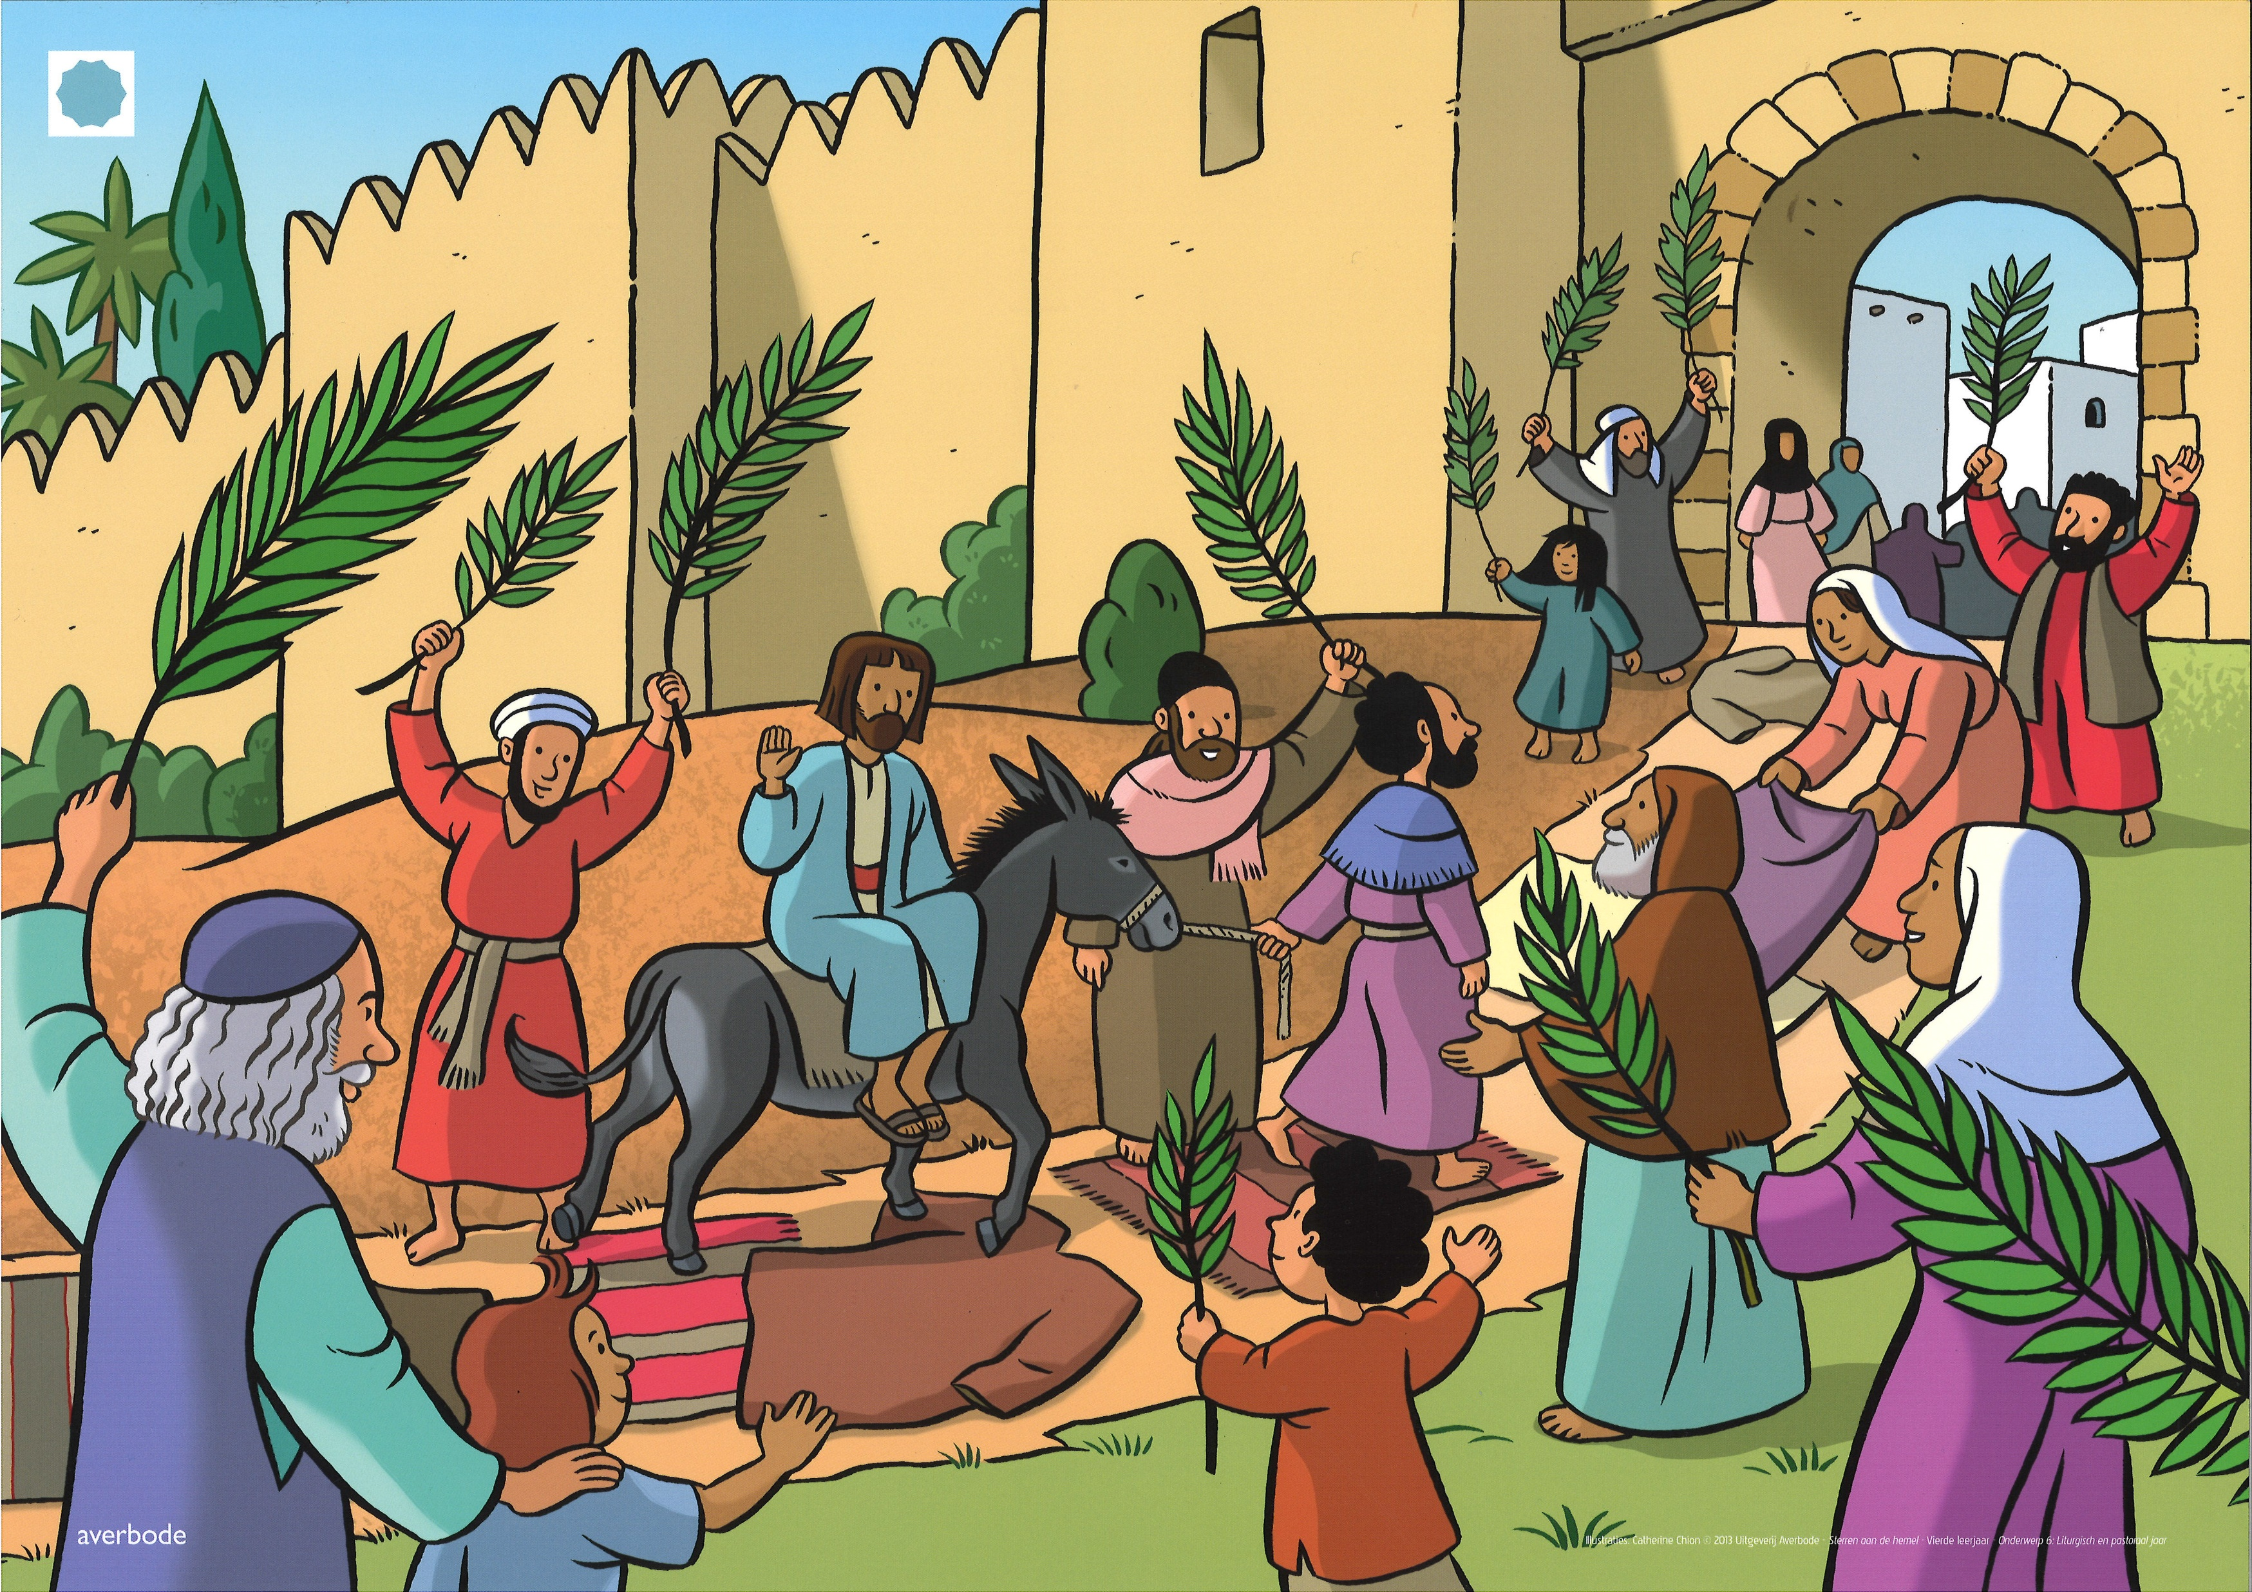
Palmzondag

Slide 3
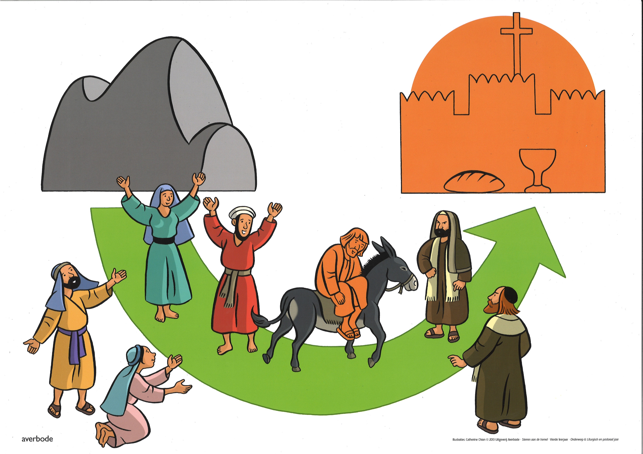

Slide 4
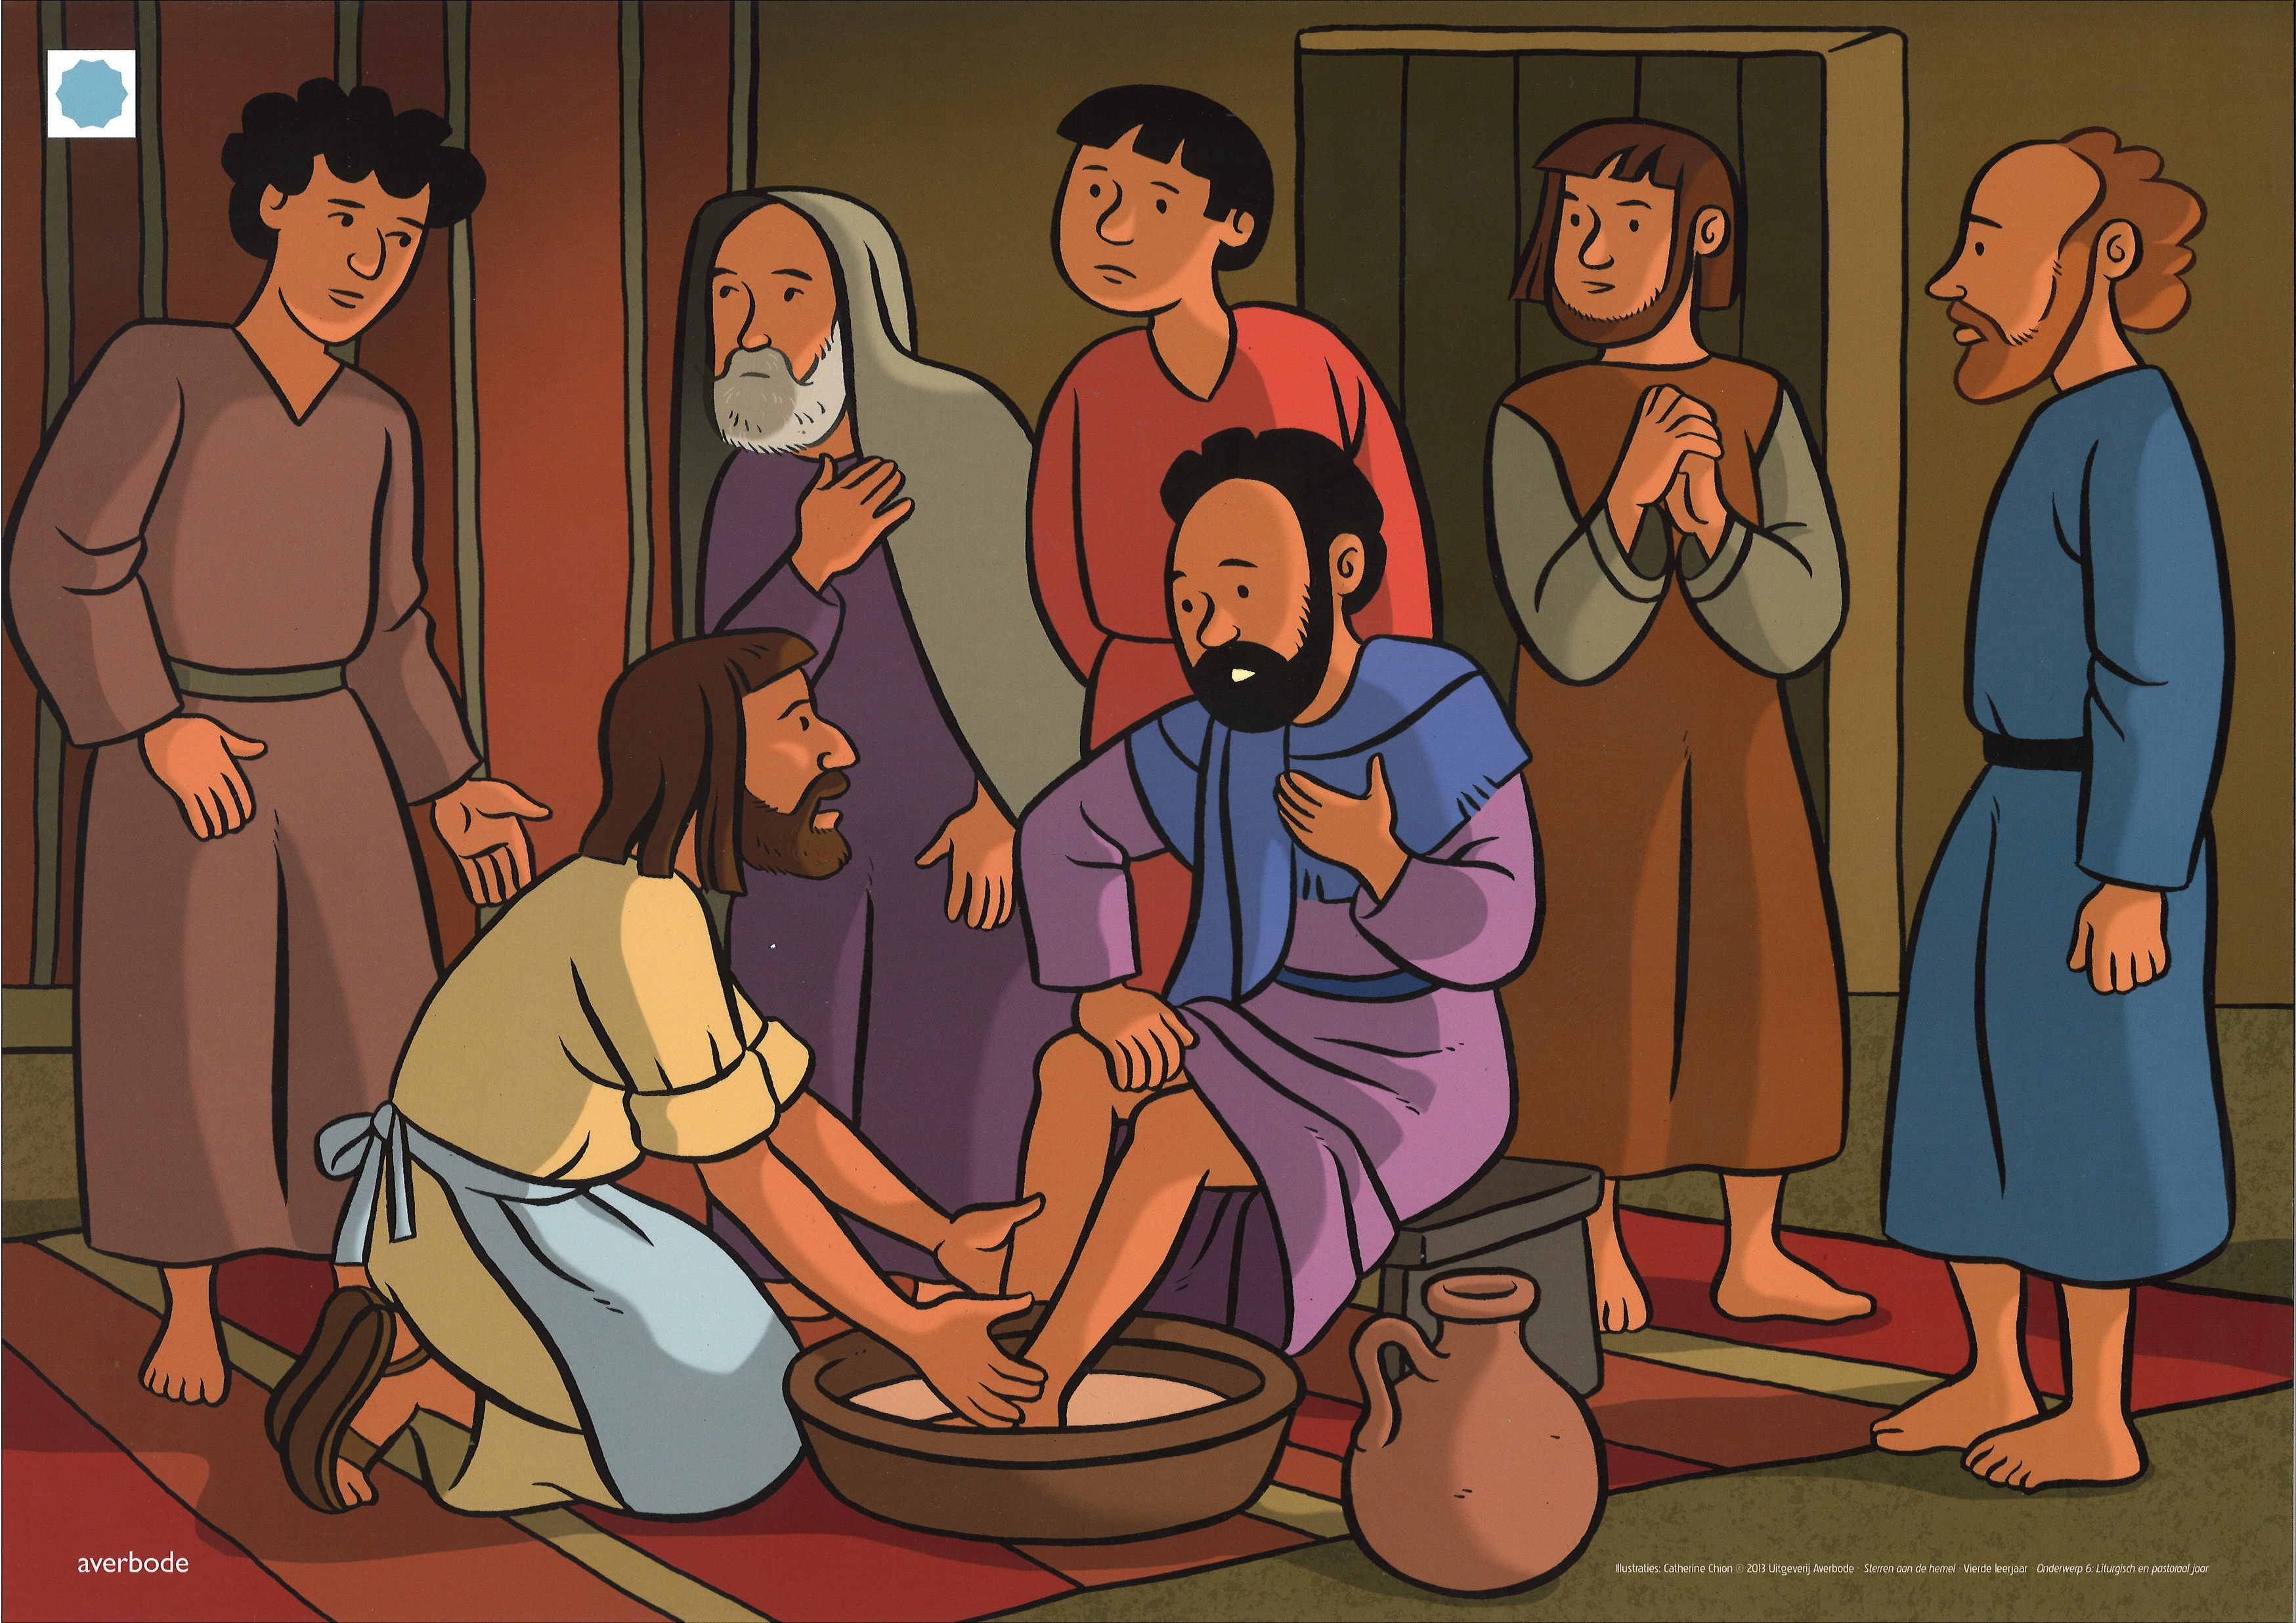
Witte Donderdag

Slide 5
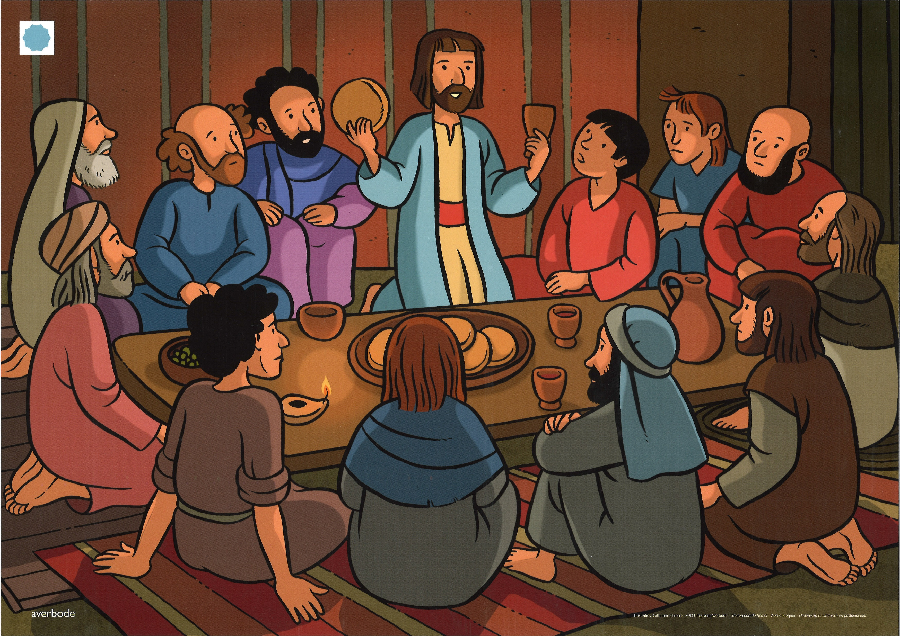
Witte Donderdag

Slide 6
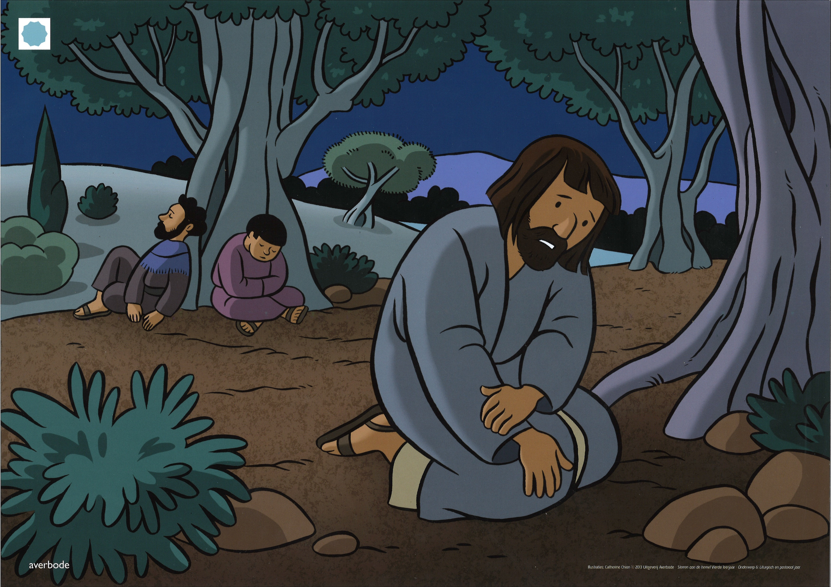
Witte Donderdag

Slide 7
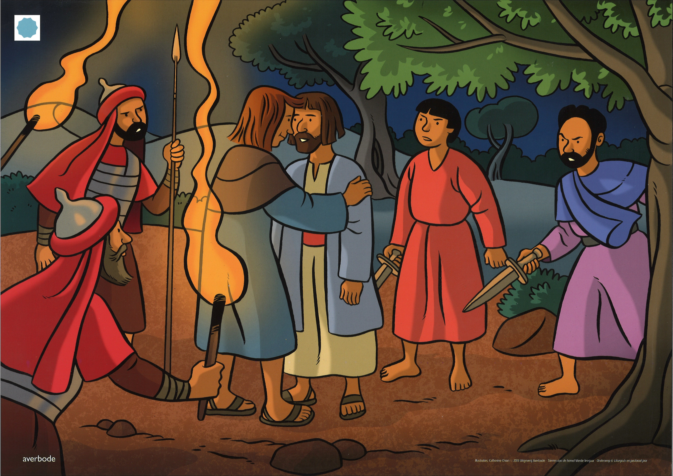
Witte Donderdag

Slide 8
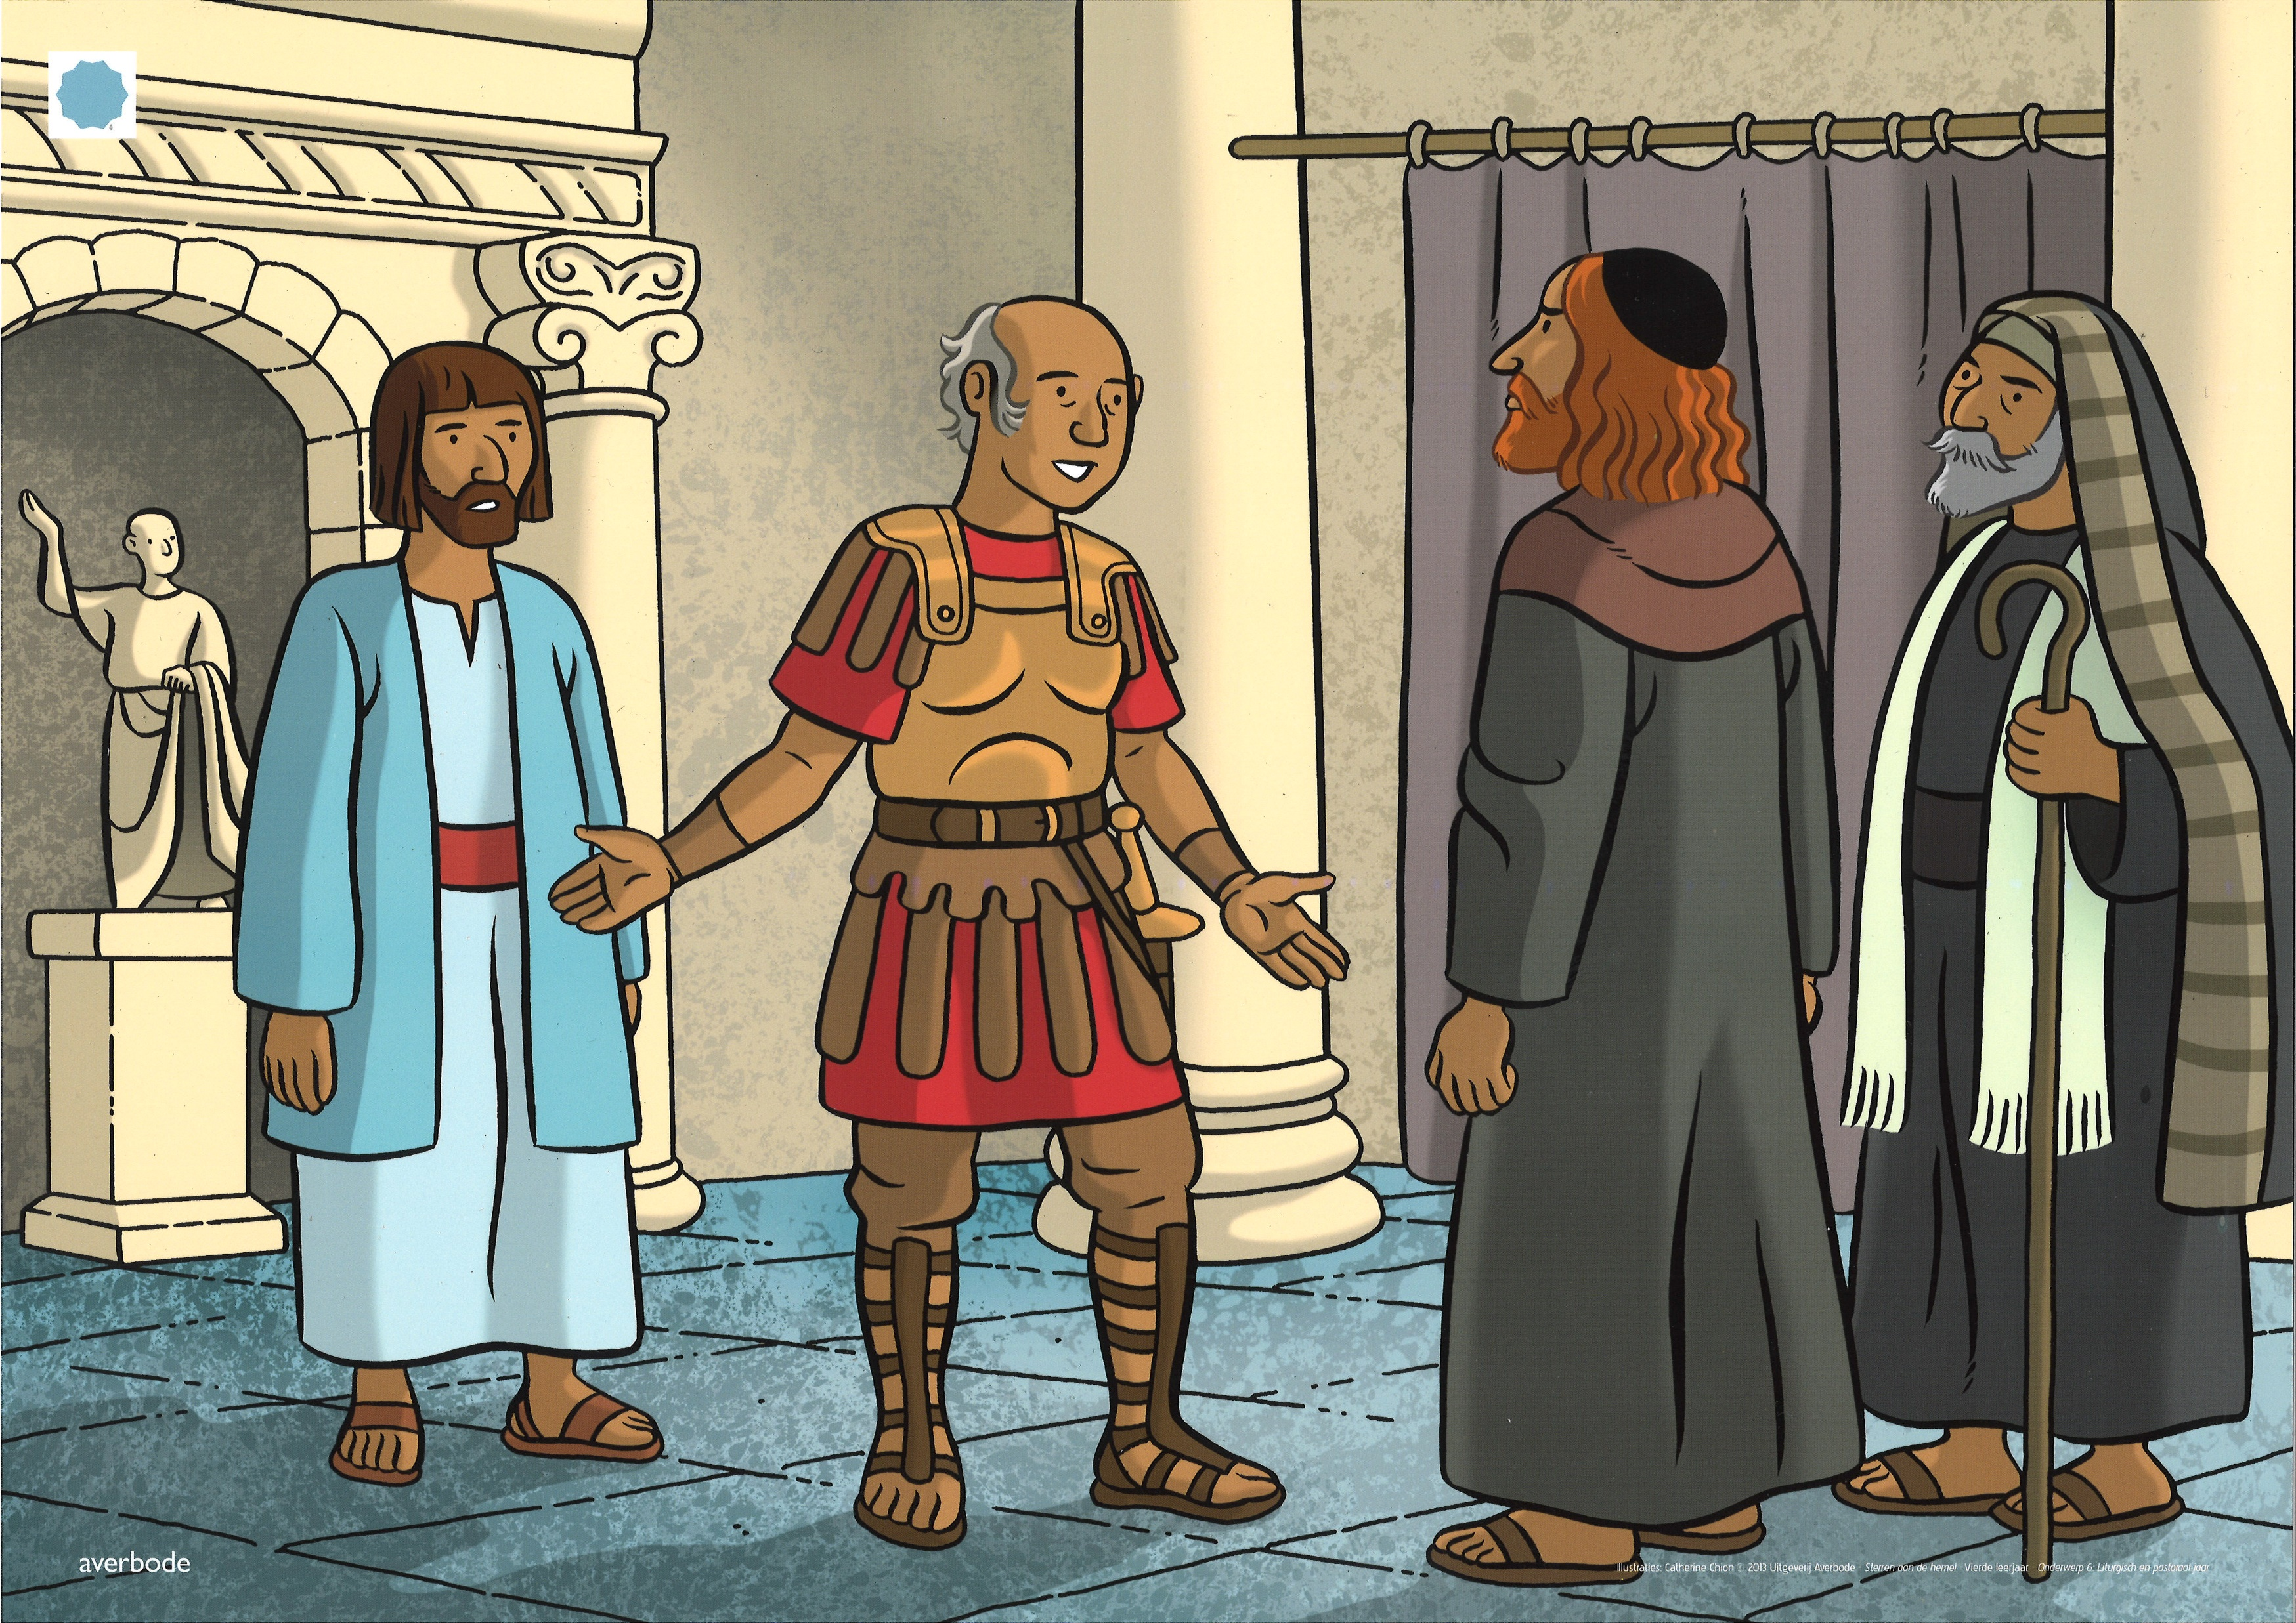
Witte Donderdag

Slide 9
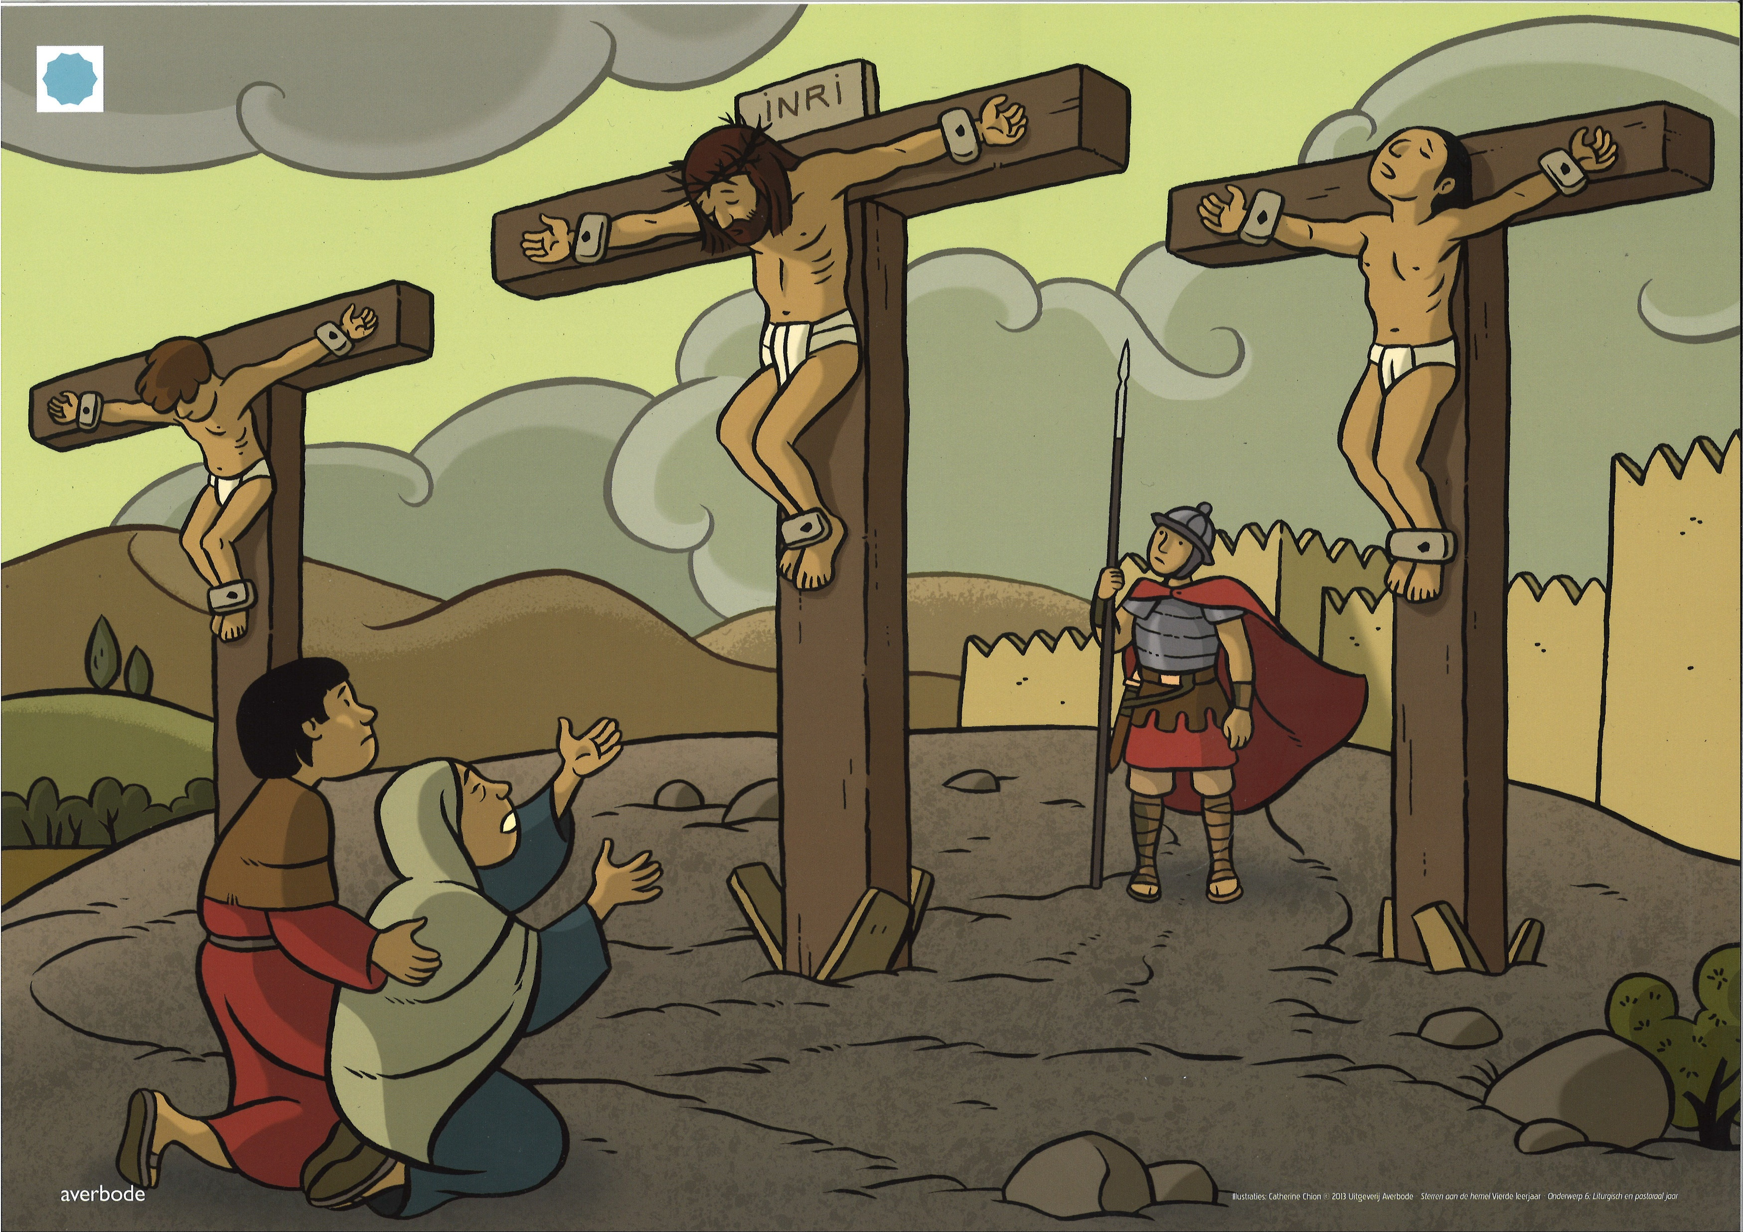
Goede Vrijdag

Slide 10
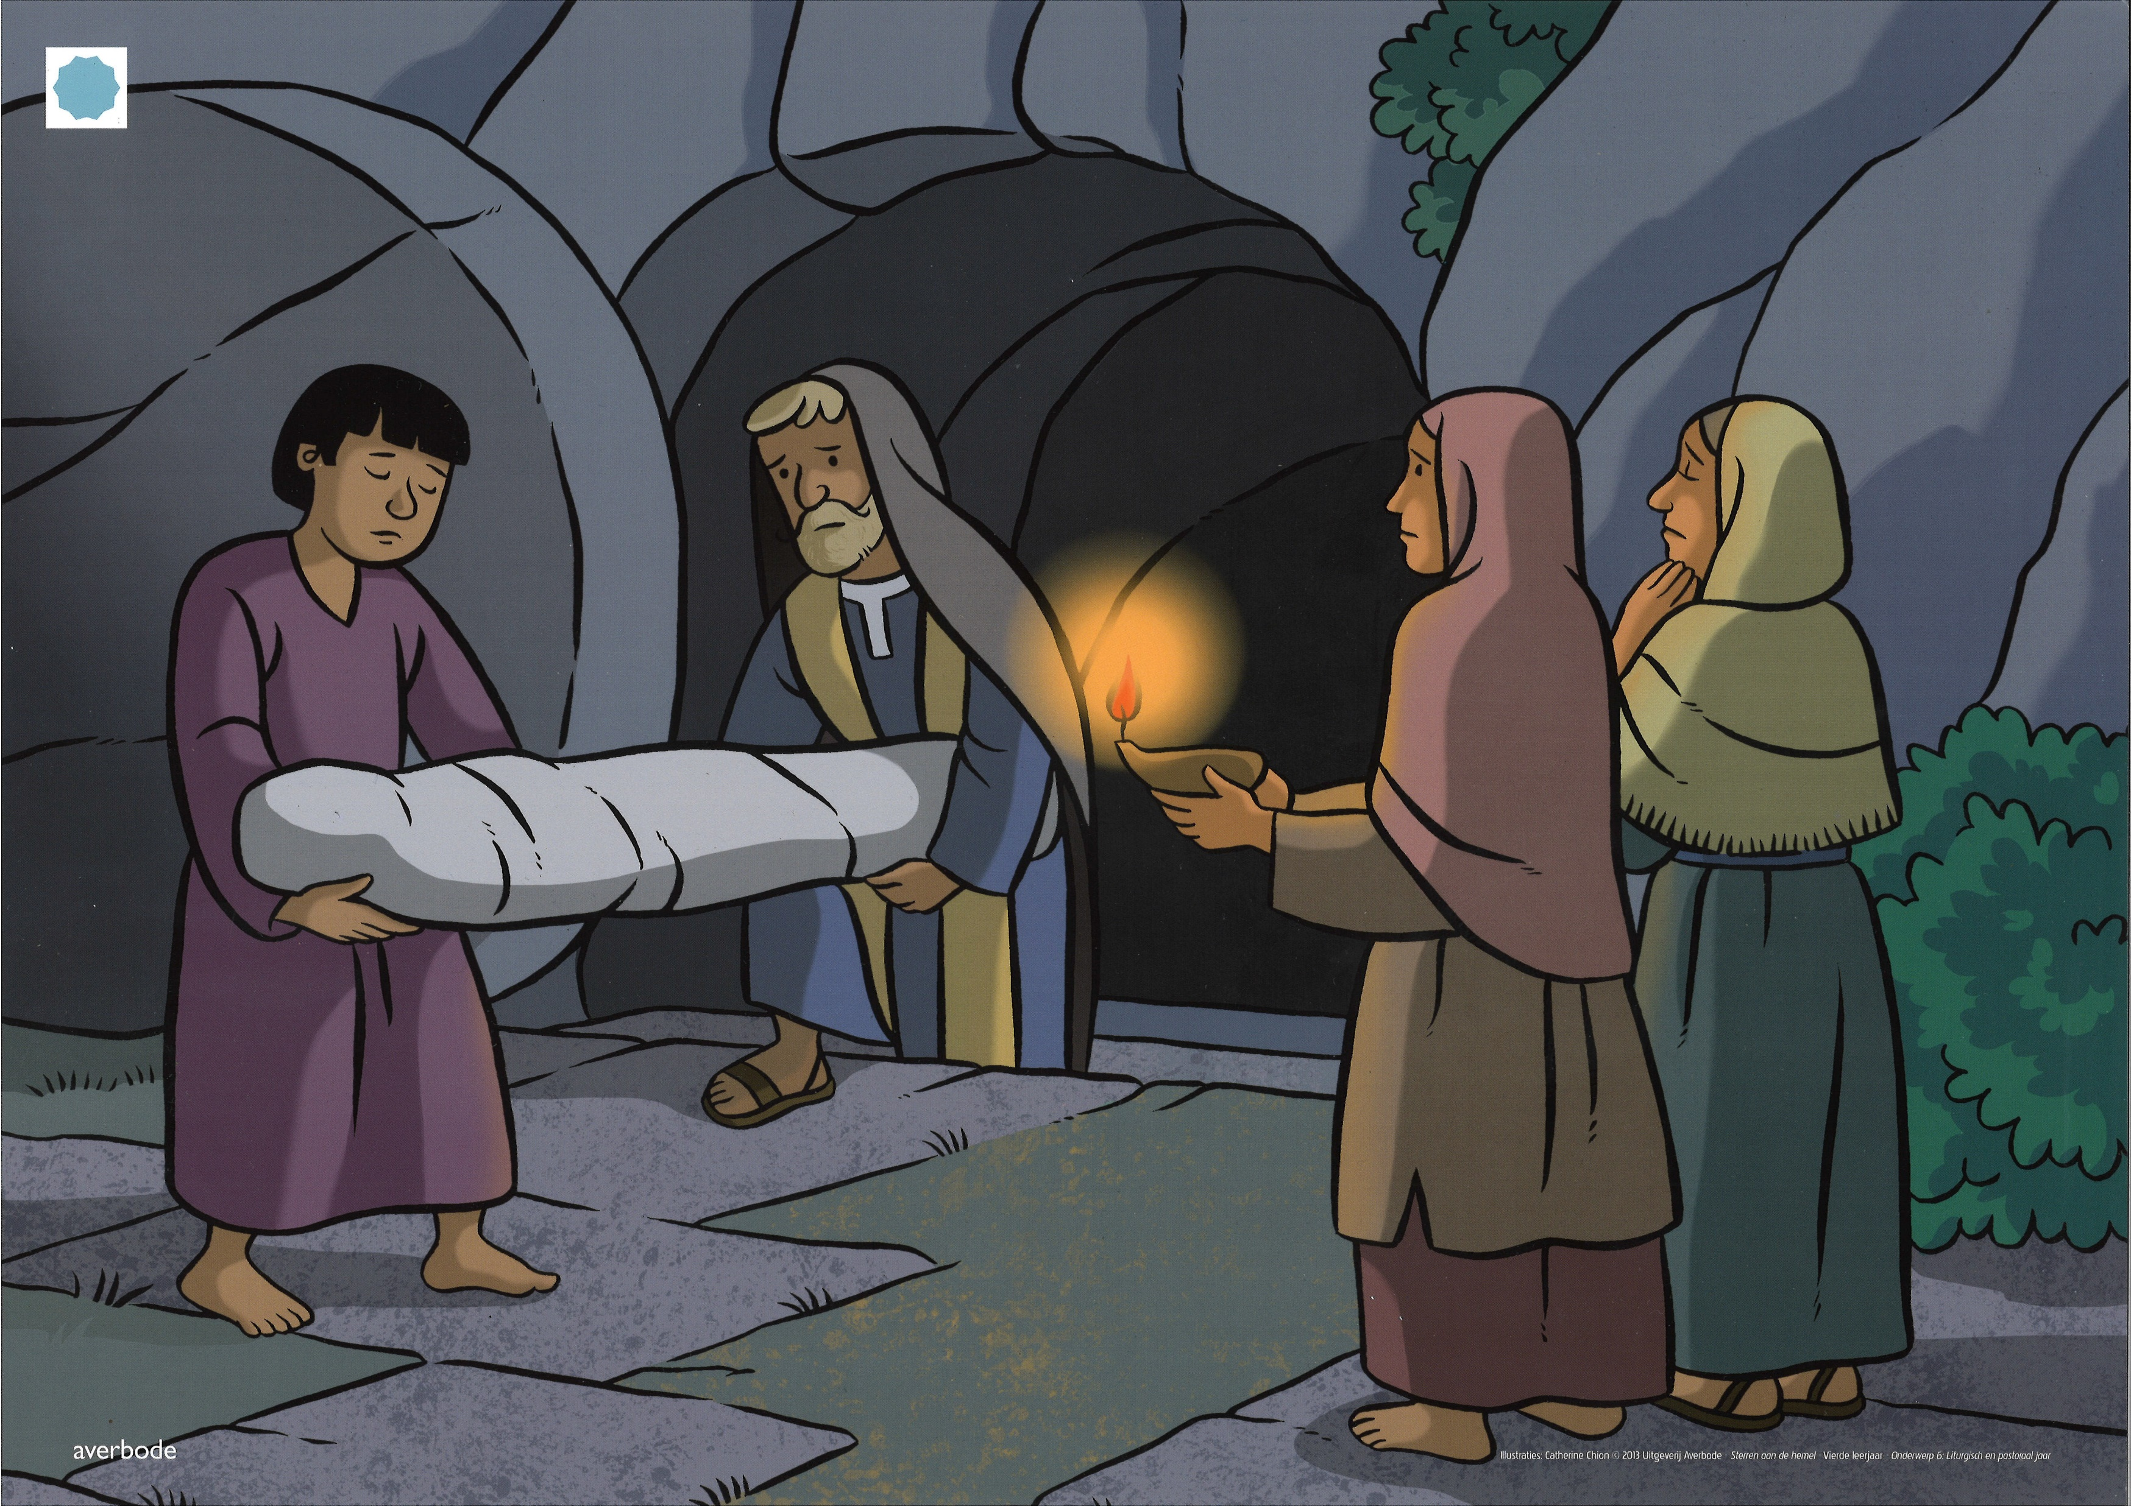
Stille Zaterdag

Slide 11
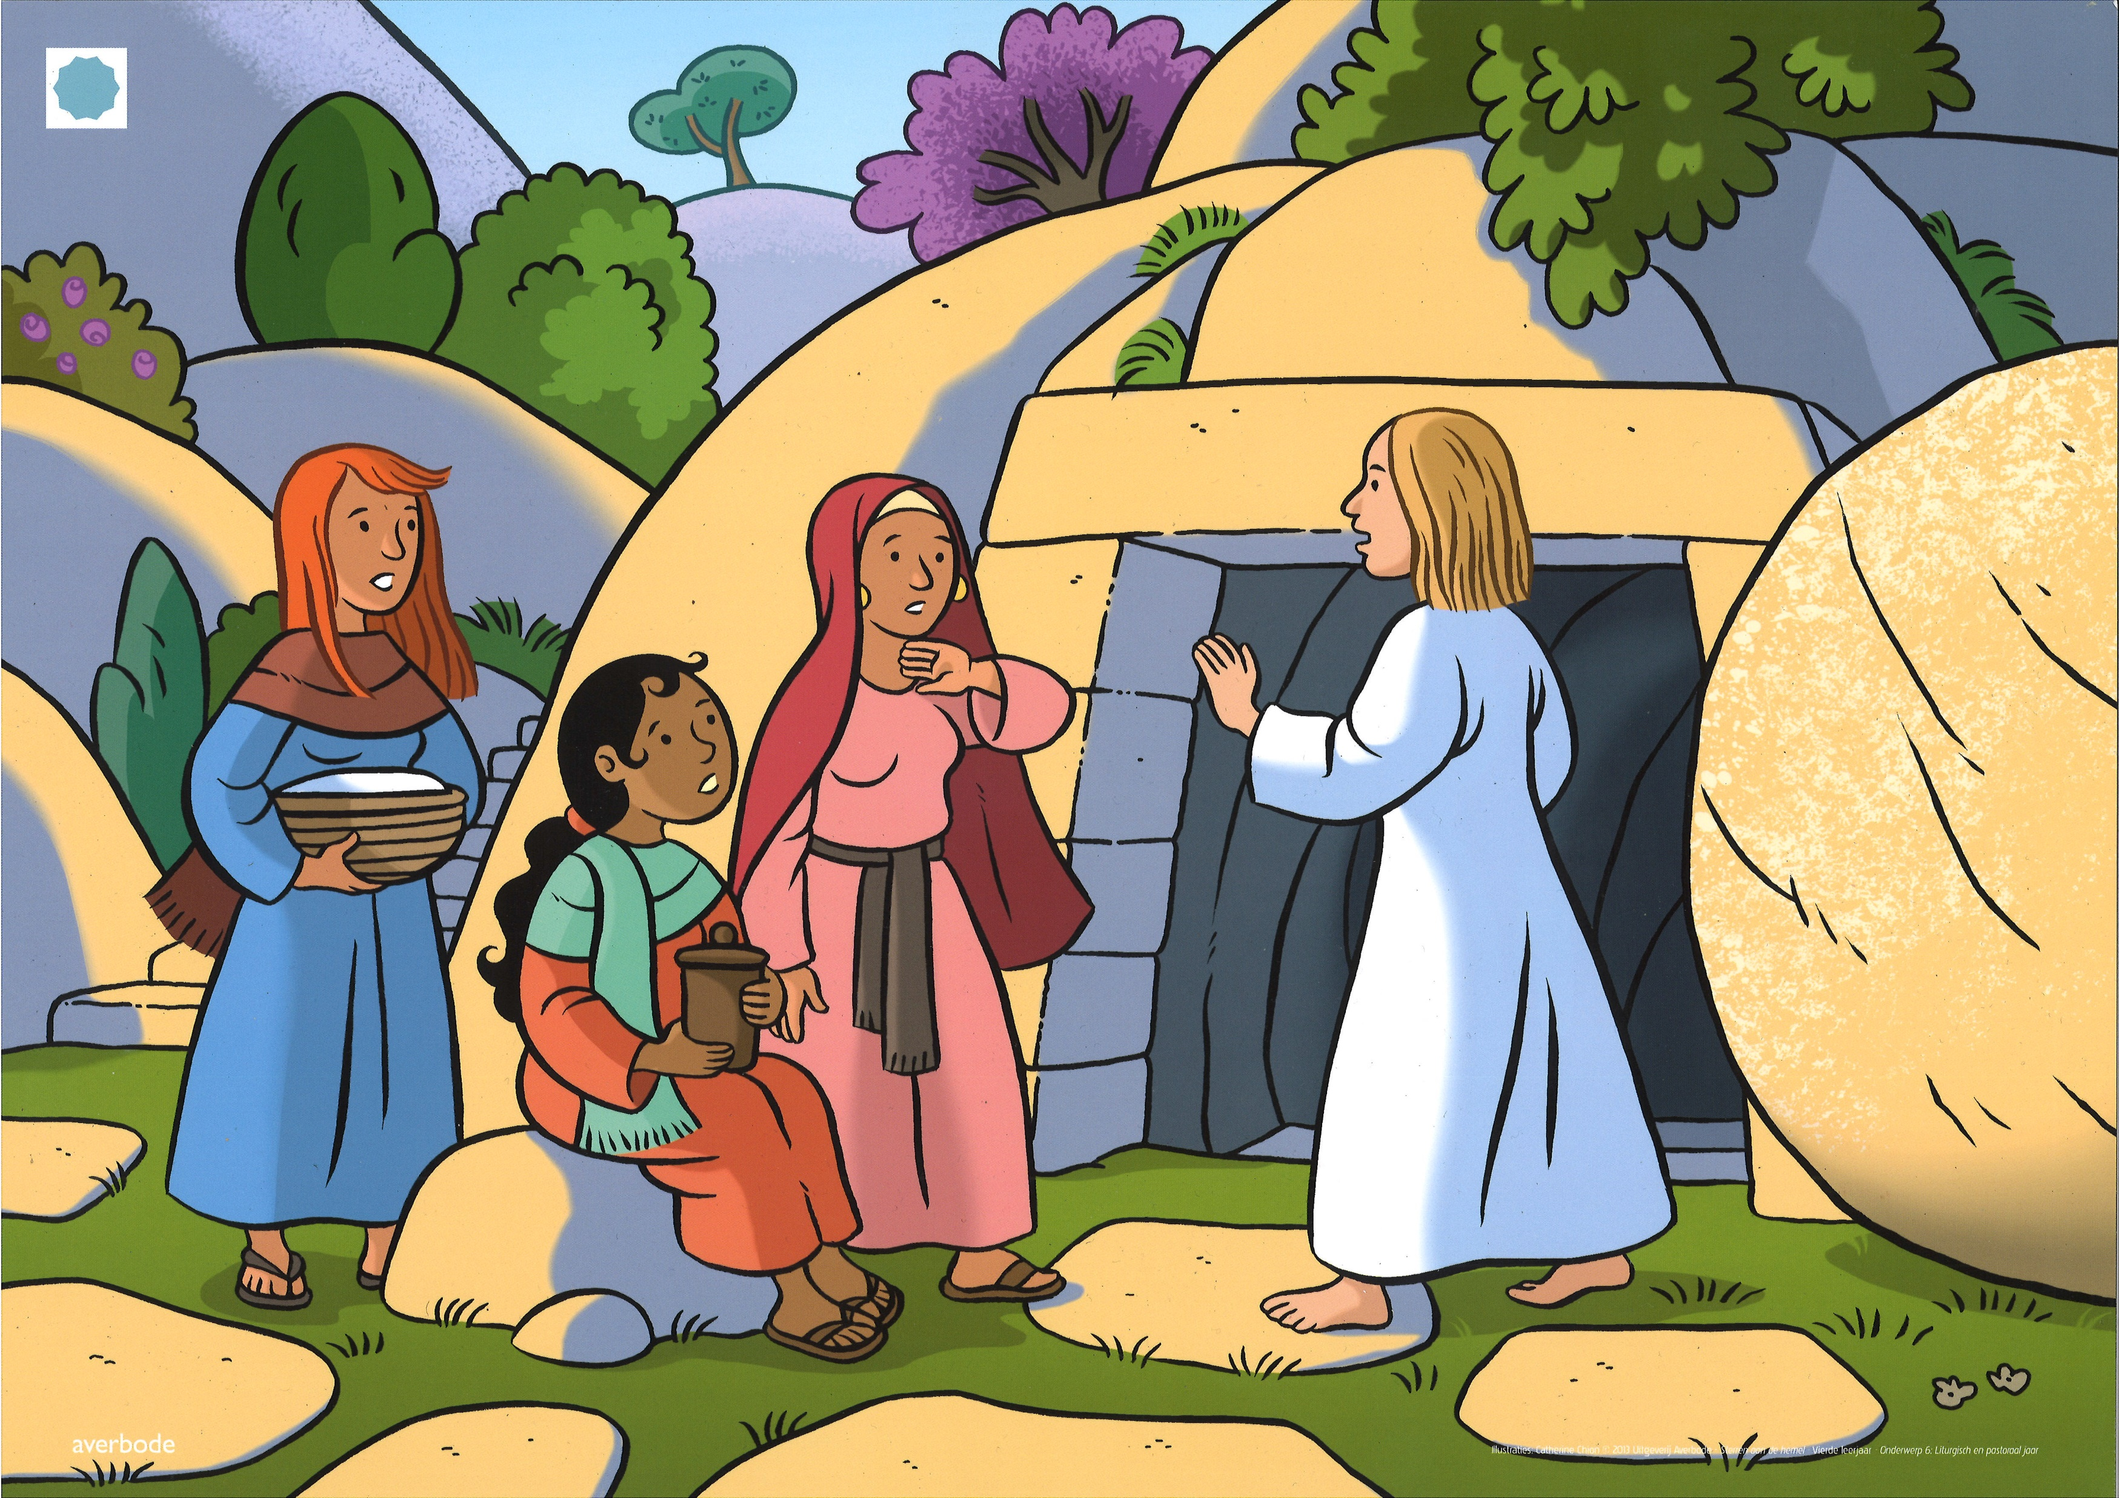
Pasen

